Slide 1


AI NHANH HƠN?
Luật chơi
Mỗi em có 1 phút để quan sát các hình ảnh trên màn hình và ghi vào giấy.
Hết thời gian em nào có được nhiều đáp án đúng nhất là người chiến thắng.

Slide 2
AI NHANH HƠN?
Chỉ chứa một chất | Chứa hai hay nhiều chất

Slide 3


AI NHANH HƠN?

Slide 4
AI NHANH HƠN?
Chỉ chứa một chất | Chứa hai hay nhiều chất
- Thìa bạc - Thìa gỗ - Bình khí oxygen - Khí Hidro | - Nước đường - Nước chấm - Hồ đền lừ - Nước bột sắn - Nước cam - Tương ớt - Nước ngọt

Slide 5
CHƯƠNG IV: HỖN HỢP –
TÁCH CHẤT RA KHỎI HỖN HỢP
TIẾT 37+38+39 - BÀI 16:
HỖN HỢP CÁC CHẤT

Slide 6
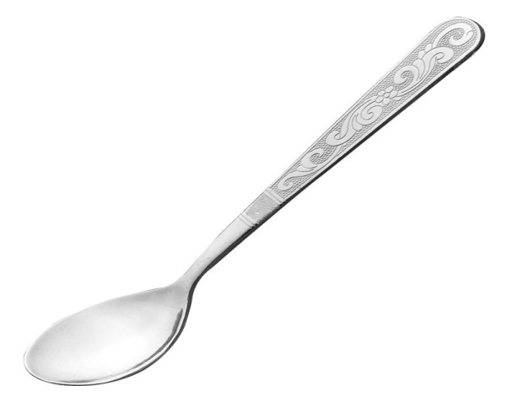
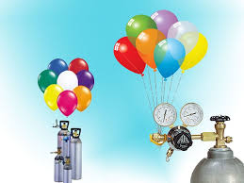
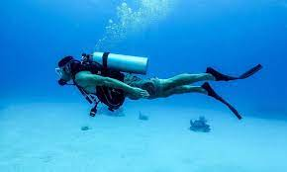
I. CHẤT TINH KHIẾT VÀ HỖN HỢP
Bạc
Khí hiđro
Khí oxygen
Hãy cho biết thế nào là chất tinh khiết?
Lấy ví dụ về chất tinh khiết.
Chất tinh khiết là những vật thể chỉ chứa một chất duy nhất.

Slide 7
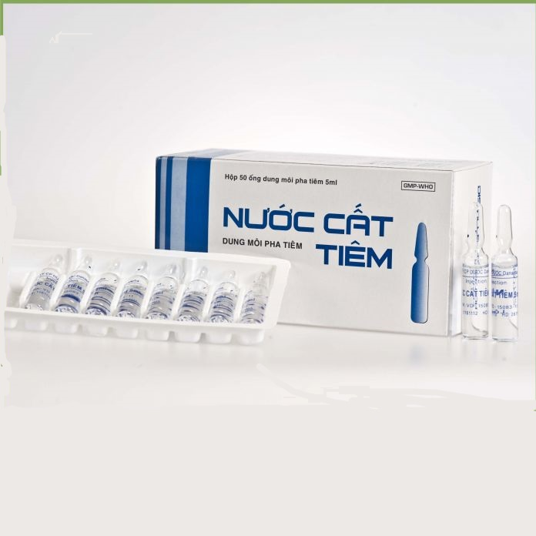
CHẤT TINH KHIẾT

Slide 8
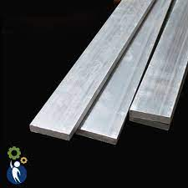
CHẤT TINH KHIẾT
Thanh nhôm

Slide 9
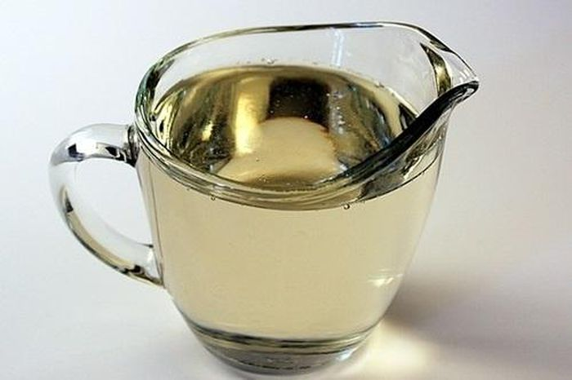
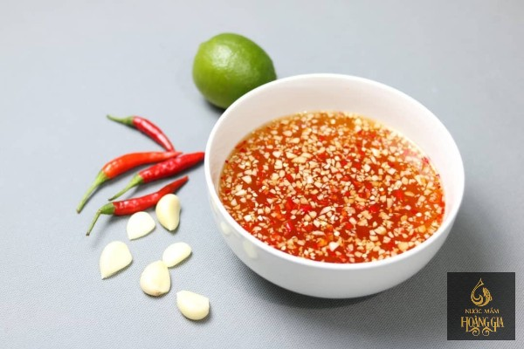
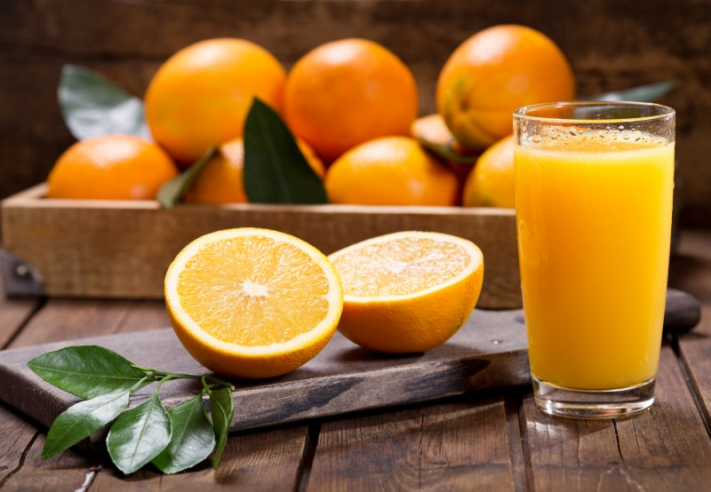
Hỗn hợp
Nước đường
Nước chấm
Nước cam
Hỗn hợp là những vật thể chứa từ nhiều chất trở lên.
Hãy cho biết thế nào là hỗn hợp?
Lấy ví dụ về hỗn hợp.

Slide 11
II. DUNG DỊCH - HUYỀN PHÙ VÀ NHŨ TƯƠNG
Yêu cầu: Tiến hành thí nghiệm trả lời câu hỏi
Tiến hành thí nghiệm:
- Có 3 cốc được đánh số (1), (2),(3); mỗi cốc chứa sẵn 100ml nước.
Cho vào cốc (1): 1 thìa nhỏ muối ăn và khuấy đều.
Cho vào cốc (2): 1 thìa nhỏ dầu ăn và khuấy đều.
Cho vào cốc (3): 1 thìa nhỏ bột sắn và khuấy đều.
Trả lời câu hỏi:
Chất trong cốc (1) (2) (3) sau thí nghiệm là hỗn hợp hay chất tinh khiết?
Sau khi khuấy, cốc nào trong suốt? Cốc nào nhìn rõ được thành phần các chất?
Sau 3 phút, ở mỗi cốc có sự thay đổi nào không?

Slide 12
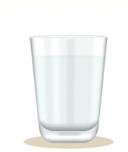
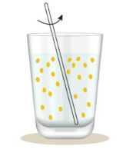
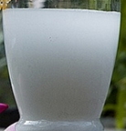
Dầu ăn (chất lỏng)
Chất rắn
Nước
Cốc 1: Nước muối
Cốc 2: Dầu ăn và nước
Cốc 3: Nước bột sắn
(Nhũ tương)
(Huyền phù)
Hỗn hợp đồng nhất
Hỗn hợp không đồng nhất
- Dung dịch: là hỗn hợp đồng nhất của dung môi và chất tan.
- Nhũ tương: gồm các giọt chất lỏng lơ lửng trong 1 chất lỏng khác hay là hỗn hợp lỏng - lỏng không đồng nhất.
- Huyền phù: gồm các hạt chất rắn lơ lửng trong chất lỏng khác hay còn gọi là hỗn hợp rắn - lỏng không đồng nhất.

Slide 13
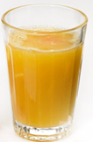
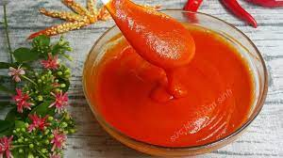
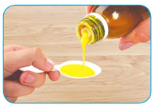
x
Huyền phù
Nhũ tương
Hỗn hợp đồng nhất
Nước cam
x
Hỗn hợp không đồng nhất
Huyền phù
x
Nhũ tương
Tương ớt
Hỗn hợp đồng nhất
x
Hỗn hợp không đồng nhất
Huyền phù
x
Nhũ tương
Hỗn hợp đồng nhất
Thuốc
x
Hỗn hợp không đồng nhất

Slide 14
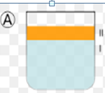
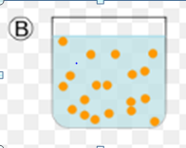
Chất lỏng
Chất nhũ hóa
Không phải nhũ tương
Nhũ tương

Slide 15
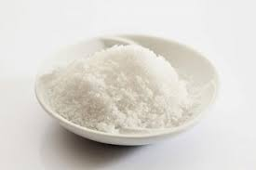
Muối ăn
Nước
Cốc 1: Nước muối
Chất tan
Dung môi
Hỗn hợp đồng nhất
Dung dịch

Slide 16
III. SỰ HÒA TAN CÁC CHẤT
Yêu cầu: Quan sát thí nghiệm và trả lời câu hỏi
1. Trong số các thí nghiệm chất nào tan, chất nào không tan trong nước?
→ Muối ăn tan khá nhiều, bột sắn tan ít trong nước và dầu ăn không tan trong nước.
Các chất có khả năng tan trong nước là khác nhau

Slide 17
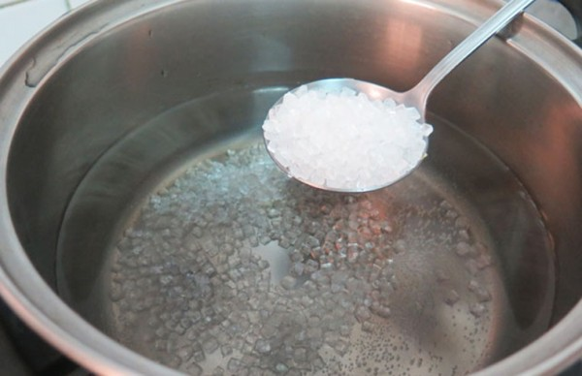
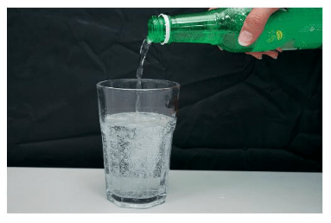
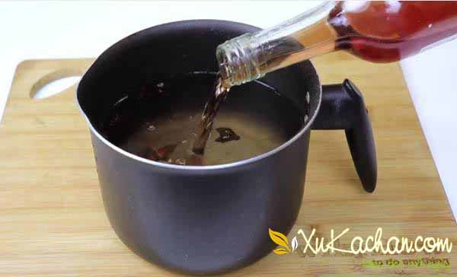
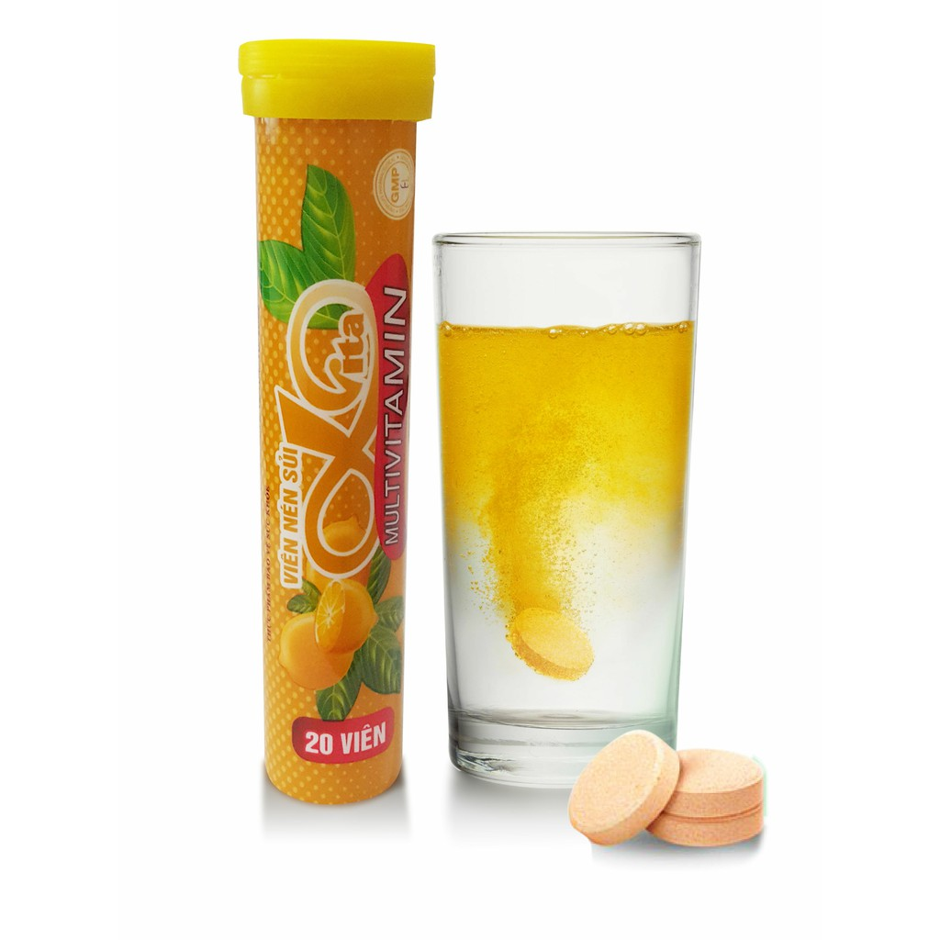
III. SỰ HÒA TAN CÁC CHẤT
Yêu cầu: Quan sát thí nghiệm và trả lời câu hỏi
2. Lấy thêm ví dụ trong thực tế cho thấy chất rắn, chất lỏng, chất khí tan trong nước?
xê xủi
đường phèn
khí trong nước ngọt
Rượu đổ vào nước

Slide 18
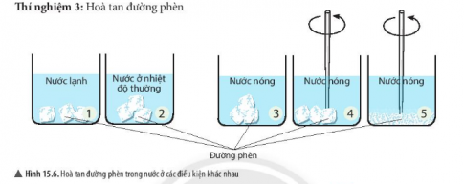
III. SỰ HÒA TAN CÁC CHẤT
Yêu cầu: Quan sát thí nghiệm và trả lời câu hỏi
3. Làm thế nào để quá trình hòa tan chất rắn trong nước xảy ra nhanh hơn?
Khi tăng nhiệt độ, chất rắn tan nhiều và nhanh hơn trong nước. Ngược lại chất khí tan ít hơn trong nước.

Slide 19
Chất
tinh khiết
Chất rắn và chất lỏng
HỒN HỢP CÁC CHẤT
Huyền phù
Hỗn hợp
không
đồng nhất
Chất lỏng và chất lỏng
Nhũ tương
Hỗn hợp
Hỗn hợp
đồng nhất
Dung dịch

Slide 20
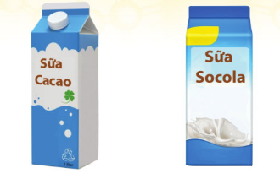
Vì sao trên bao bì của một số thức uống như sữa cacao, sữa socola đều có dòng chữ
“ Lắc đều trước khi sử dụng”

Slide 21
Khoanh tròn vào phương án trả lời đúng trong các câu sau
Câu 1: Chất tinh khiết là
nước đường.
nước muối.
nước chanh.
nước cất.

Slide 22
Khoanh tròn vào phương án trả lời đúng trong các câu sau
Câu 2: Hỗn hợp là
dây đồng.
dây nhôm.
nước biển.
nước cất.

Slide 23
Khoanh tròn vào phương án trả lời đúng trong các câu sau
Câu 3: Dung dịch là
hỗn hợp không đồng nhất.
chất tinh khiết.
hỗn hợp không đồng nhất của chất rắn và chất lỏng.
hỗn hợp đồng nhất của chất tan và dung môi.

Slide 24
Khoanh tròn vào phương án trả lời đúng trong các câu sau
Câu 4: Nước chanh là
dung dịch.
chất tinh khiết.
huyền phù.
nhũ tương.

Slide 25
Khoanh tròn vào phương án trả lời đúng trong các câu sau
Câu 5: Trộn 2ml giấm ăn với 10ml nước cất. Câu nào sau đây diễn đạt đúng?
Chất tan là giấm ăn, dung môi là nước.
Chất tan là nước, dung môi là giấm ăn.
Nước hoặc giấm ăn đều có thể là dung môi.
Nước hoặc giấm ăn đều có thể là chất tan.

Slide 26
HƯỚNG DẪN VỀ NHÀ
- Xem video và làm bài tập trong OLM, làm bài tập trong vở bài tập
- Đọc phần : Em có biết.
- Tìm hiểu bài 17: TÁCH CHẤT RA KHỎI HỖN HỢP
+ Tiến hành thí nghiệm tách đất ra khỏi hỗn hợp nước lẫn đất. Trình bày cách tiến hành và kết quả.
+ Tìm hiểu những cách có thể tách chất ra khỏi 1 hỗn hợp.
+ Tìm một số dụng cụ dung để thực hiện tách chất ra khỏi hỗn hợp

